Slide 1







Slide 2
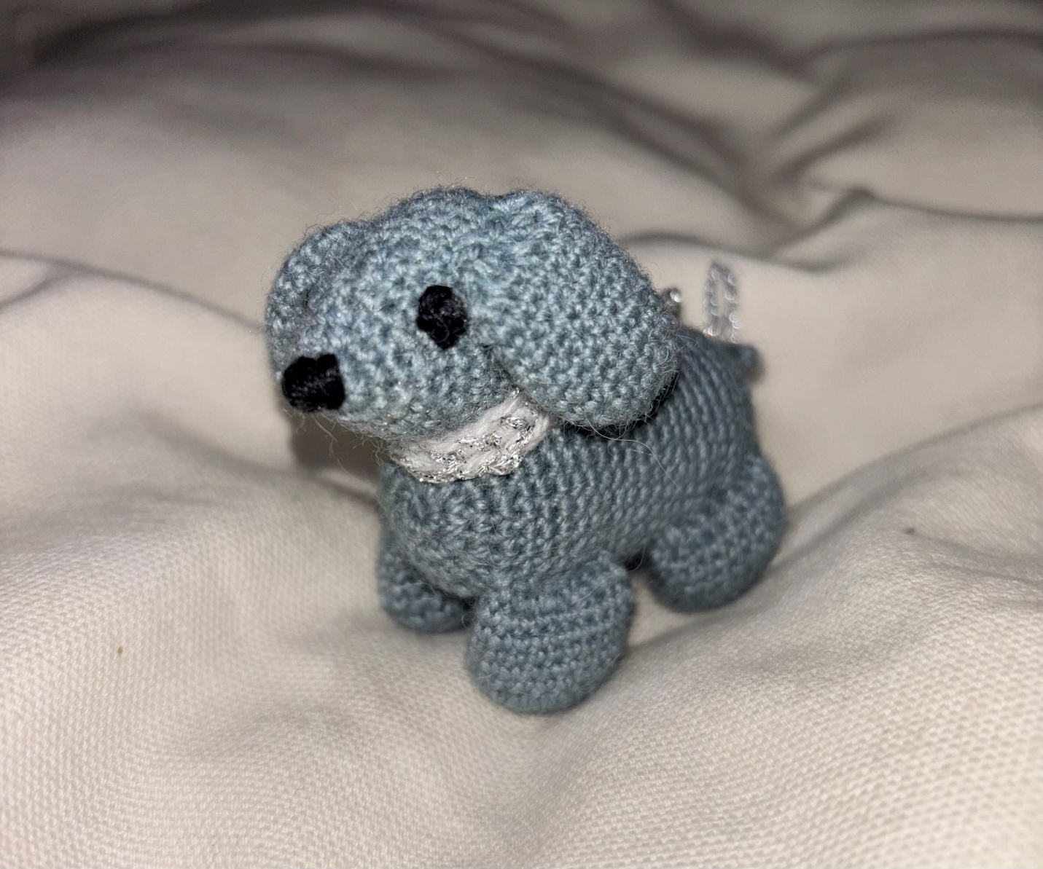
TEVÉKENYSÉG
Főtevékenység: Különleges autóillatosító forgalmazás
Innovatív autóillatosítóink különleges összetevőkből készülnek, amelyek nemcsak frissítik az autó légterét, hanem a kutyákra is pozitív hatással vannak (nyugtató, boldogító stb.)

Slide 3
CÉG ADATAI
Cég neve: Woof&Whiff Kft.
Cég típusa: Gyakorló Korlátolt Felelősségű Társaság
Alapítás dátuma: 2024. 11. 04.
E-mail: woof.whiff@gmail.com
Székhely: 9022 Győr, Bisinger József sétány 32.

Slide 4
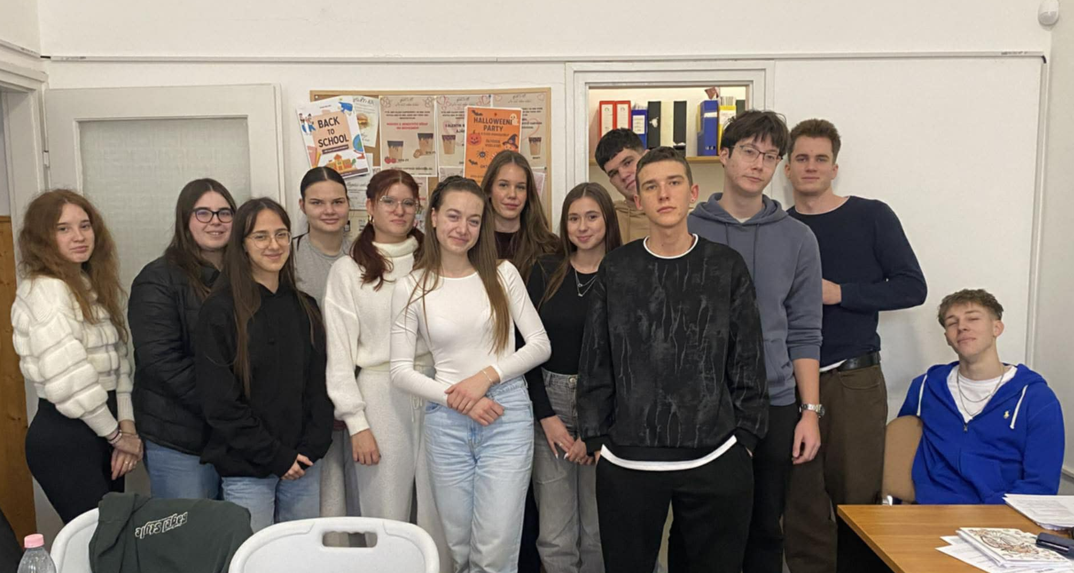
KÖSZÖNJÜK A FIGYELMET!

